Slide 1

Video Games Sales 2019
Daniel Gutiérrez Rodríguez
1563389

Slide 2



Índice
Análisis del dataset
Preparación de los datos
Fase de entrenamiento
Fase de validación
Conclusión

Slide 3
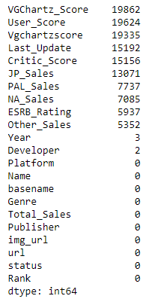
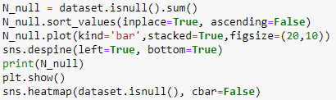
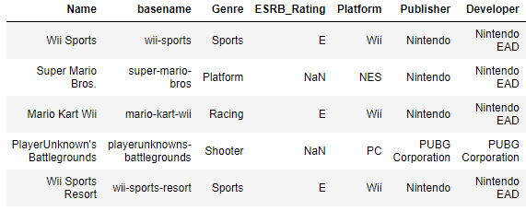
Análisis dataset
· Multiples valores NaN y Null
· Ventas divididas en 2 columnas

Slide 4
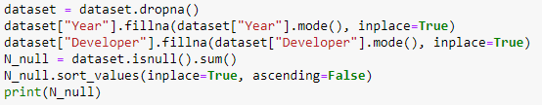
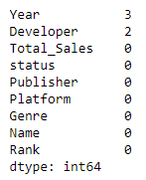
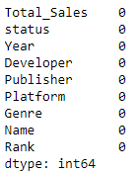
Preparación dataset
· Eliminación de las variables
· Normalización de los datos

Slide 5
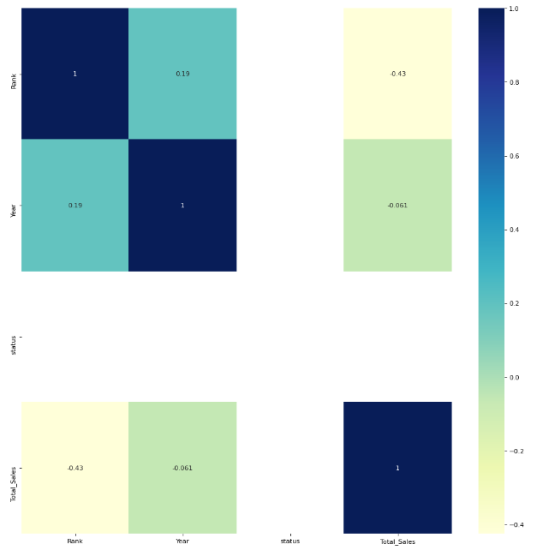
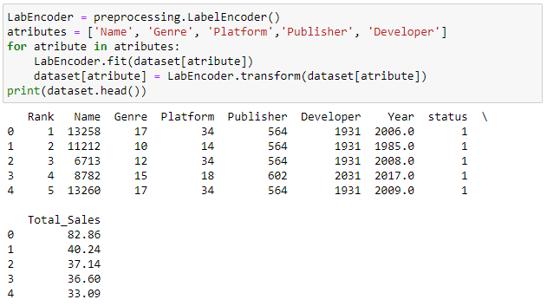
Preparación dataset
· Falta de algunas variables
· Analisis variable “Status”

Slide 6
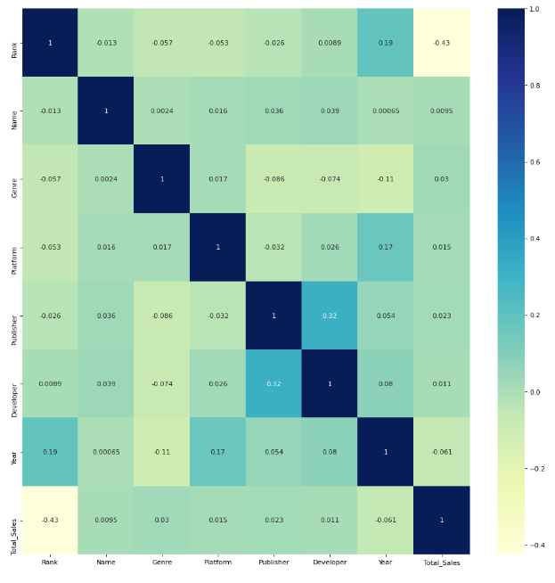
Preparación dataset

Slide 7
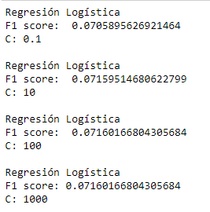
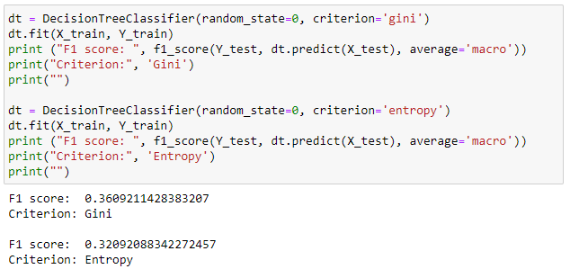
Entrenamiento
· Decision Tree
· Logistic Regression

Slide 8


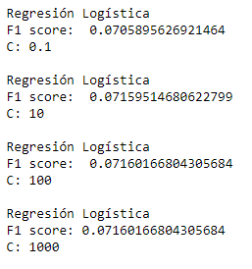
Validación
· Decision Tree
· Logistic Regression

Slide 9

Conclusión

Slide 10


Gracias
Daniel Gutiérrez
1563389

